Slide 1
CENTRO DI FORMAZIONE IN ENOLOGIA E VITICOLTURA SIG.RA PIER LUISA PAUTASSO ISOLA DI FOGO, CAPOVERDE
1 ° Corso di Formazione Professionale in Enologia e Viticoltura

Slide 2
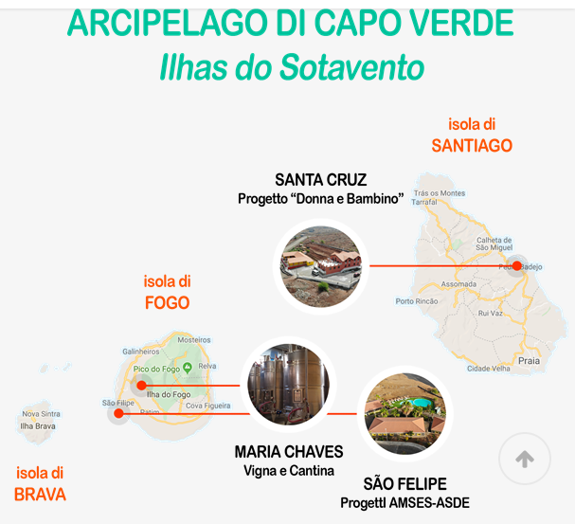
1 ° Corso di Formazione Professionale in Enologia e Viticoltura

Slide 3
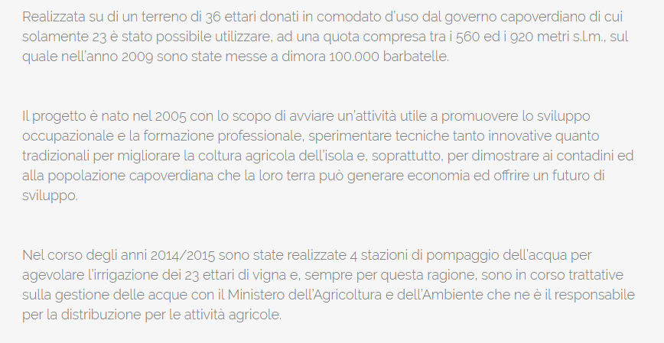
Vigna Maria Chaves

Slide 4
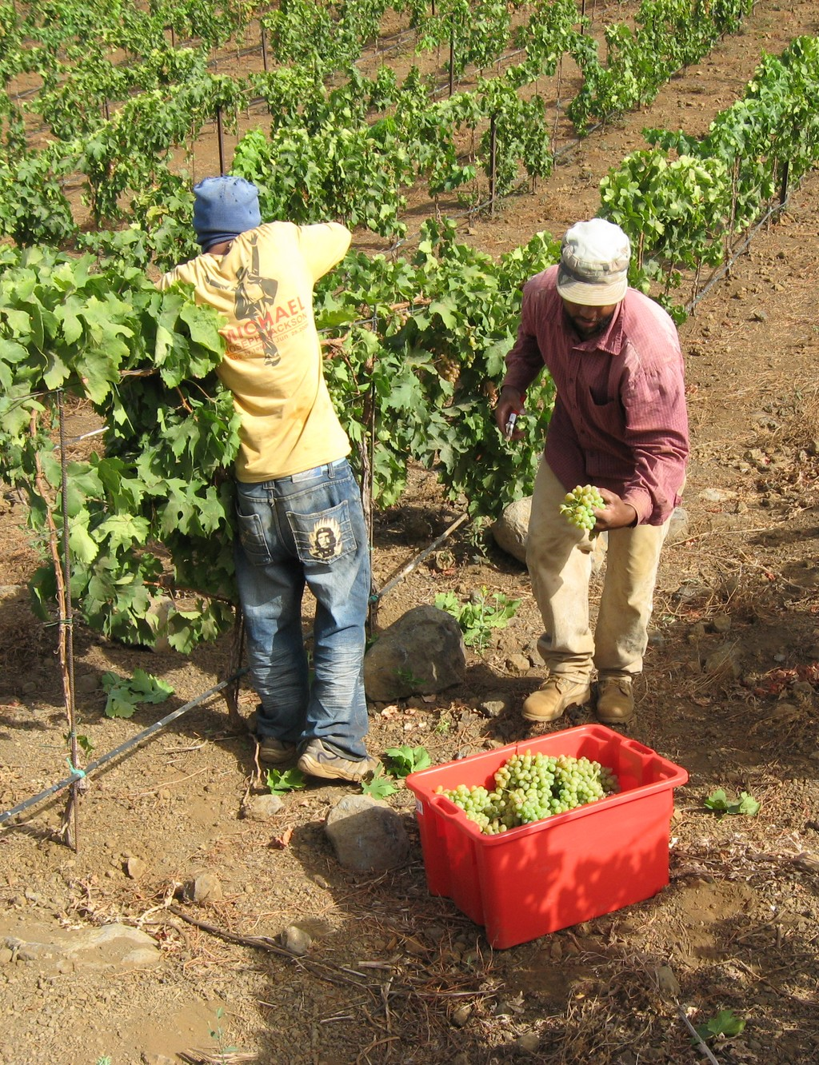

Slide 5
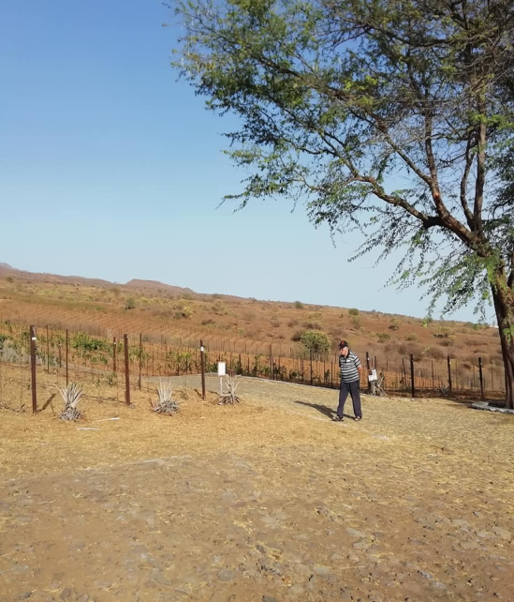
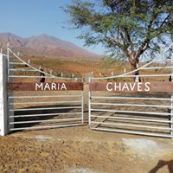
ASDE intende realizzare un Corso Professionale in Enologia e Viticoltura sull'isola di Fogo sfruttando le sinergie locali e mirando alla preparazione tecnica di coloro che si occupano della coltivazione della vite e alla promozione dell'imprenditorialità e dell'occupazione in questo settore.

Slide 6
Partners del progetto:
- Associação Solidariedade e Desenvolvimento (ASDE), con sede a Cutelo de Açúcar, São Filipe, isola di Fogo, Capo Verde, NIF numero 552718203, rappresentata in questo atto dal suo direttore generale, Maria da Ressurreição Graça, in seguito denominata ASDE;
- Instituto do Emprego e Formação Profissional (IEFP), con numero di identificazione fiscale 300198698, con sede nella Citta di Praia, in questo atto rappresentato dal suo Presidente del Consiglio Direttivo, Dott. Paulo Alexandre Silva dos Santos;
- Istituto di Istruzione Superiore di Stato "Umberto I (IISS Umberto I), in questo atto rappresentato dal suo Dirigente Scolastico, Antonella Germini ;
- Fundo de Sustentabilidade Social para o Turismo (FSST) in questo atto rappresentato dal suo manager Dott. Manuel Ribeiro;

Slide 7
Il Corso Professionale in Enologia e Viticoltura è promosso dall'ASDE in collaborazione con l'IEFP, attraverso il Centro per l'Impiego e la Formazione Professionale di Fogo e avrà il supporto tecnico dell'IISS Umberto I nella sua creazione, consolidamento e sviluppo, alle seguenti condizioni:
a) Assistenza tecnica nella realizzazione del Corso;
b) Disponibilità di Insegnanti/Docenti in conformità al programma Allegato I al presente Protocollo, di cui è parte integrante;
c) Disponibilità di tutte le informazioni e tutta la documentazione tecnica necessaria a fornire il supporto tecnico al Corso.

Slide 8
1. ASDE si impegna a:
a) Mettere a disposizione le strutture per le lezioni teoriche (aula didattica localizzata presso la Cantina Monte Barro) e per le lezioni pratiche (Cantina, distilleria e vigneto), stimate in 6.350.000$00 (57.588,54 euro).
b) Assumersi gli incarichi con il pagamento degli onorari degli insegnanti/docenti, assicurando inoltre il loro soggiorno in regime di pensione completa sull'isola di Fogo, stimato in 10.672.750$00 (97.791,82 euro).
c) Articolare con i responsabili dell'IISS Umberto I e con quelli dell'IEFP e del FSST gli ulteriori aspetti finalizzati al perseguimento delle finalità del presente Protocollo;
d) Mettere a disposizione tutte le informazioni e i chiarimenti necessari, ove richiesti dall'IEFP, dall'IISS Umberto I e da altre entità nell'ambito della revisione e del controllo delle attività di supporto;
e) Organizzare tutta la documentazione necessaria che consenta, in qualsiasi momento, di dimostrare e giustificare la propria attività nell'ambito di applicazione del presente protocollo;

Slide 9
CLAUSULA 4.ª CONTENUTI ED ESECUZIONE DEL CORSO
1. Il Corso Professionale in Enologia e Viticoltura ha una durata biennale ed è tenuto secondo il programma e lo schema di cui all'Allegato II, che è parte integrante del presente Protocollo.
2. Il diploma del Corso che certifica formalmente l'insieme dei risultati di apprendimento (conoscenze, abilità e/o competenze) acquisiti dagli allievi sarà rilasciato, congiuntamente, dall'IEFP e dall'IISS Umberto I di Alba.
Le parti convengono di incontrarsi periodicamente per un'analisi congiunta dell'attuazione, dei risultati e delle misure necessarie per affrontare le difficoltà dei tirocinanti.
L'ASDE e l'IEFP elaboreranno il regolamento del Corso, con il supporto dell'IISS Umberto I e gli allievi dovranno versare un contributo, anche se simbolico, da definire nel regolamento.
I comuni di Mosteiros, Santa Catarina, quelli dell'isola di Santiago, São Nicolau, Santo Antão e quelli di Brava saranno invitati a inviare tirocinanti e ad assegnare loro una borsa di studio cosi come a ognuno di questi comuni deve essere assegnata una quota di partecipazione al Corso.

